Slide 1
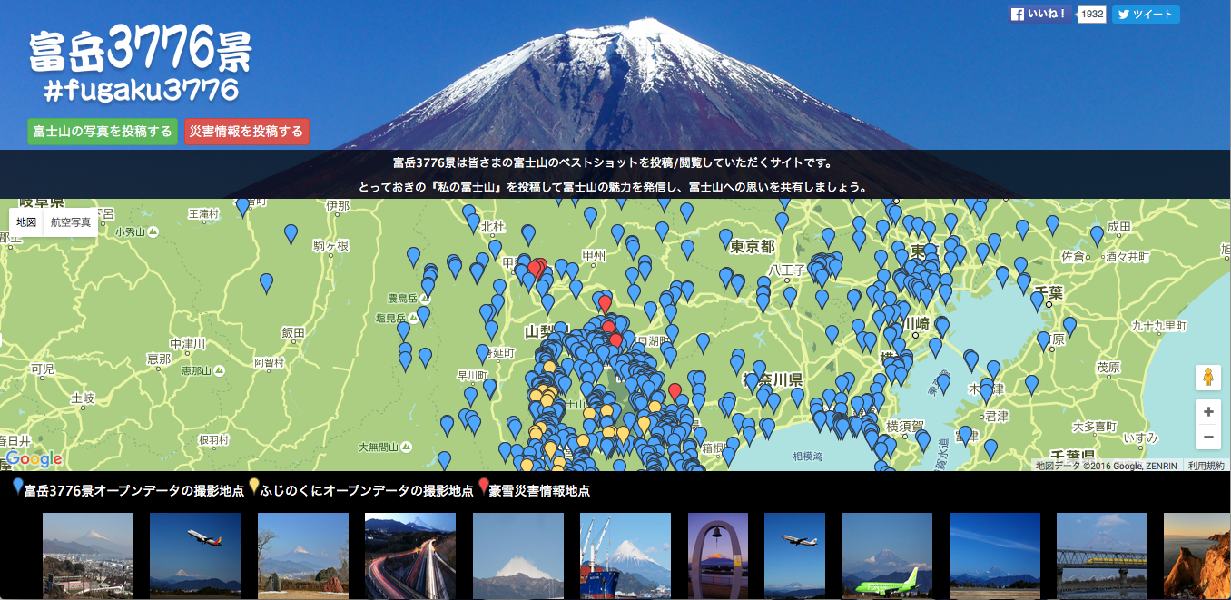
共有しよう、「私の富士山」
富岳3776景
防災
減災
少子
高齢
産業
創出
防犯
医療
教育等
By 静岡県・山梨県
「わたしが撮った富士山のベストショット、みんなに共有したい！」
そんなときにはこれ。“みんなの富士山”を投稿・閲覧できるサイトです。
地図上でそれぞれの写真の撮影地や
富士山近辺の災害情報を確認できる
富岳3776景 誕生の キッカケ
世界文化遺産登録で注目を集める富士山だが、 世界に対してその魅力を発信する方法を模索していた
富岳3776景 でこう 変わった！
位置情報と連動することで隠れスポット・人気スポットが 地図上でわかるようになり、盛り上がりを狙っている
たくさんの富士山の画像データを、誰もが使用できる
オープンデータとして発信することに成功した
投稿された富士山のベストショットを
一覧で見ることができる

Slide 2
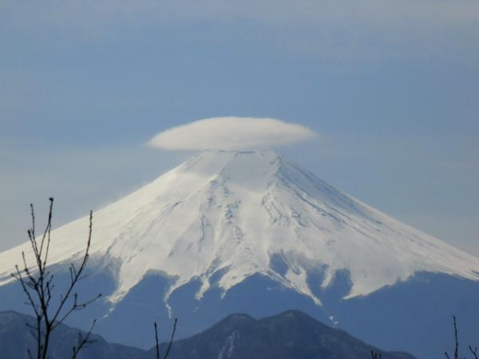
共有しよう、「私の富士山」
富岳3776景
防災
減災
少子
高齢
産業
創出
防犯
医療
教育等
By 静岡県・山梨県
富士山でふたつの県がひとつに
使用データ
富士山の写真、撮影位置情報
データ形式
富岳3776景は、インターネット上
で富士山の写真を収集し紹介するサ
イトである。撮影者はスマートフォ ンやデジタルカメラで撮影した写真 にコメントや位置情報をつけて
Twitterやサイト内の投稿フォームか
ら投稿することができる。位置情報
は自動でサイト内の地図上に表示さ
れるため、隠れた名所や人気の撮影
スポットを見つけることもができる。
このサイトは両県が富士山観光の協賛事業として、世界文化遺産に登録され注 目を集める富士山の魅力を日本中、さらには世界に向けて発信する目的でIT系の
ベンチャー企業等に設置・運営委託をしているものである。
投稿された画像の著作権は投稿者に留保されるが、画像自体は商用利用を含め
誰でも使用できるオープンデータとして扱われる。オープンデータの生成だけで
なく、利活用も同時に促進しているサービスである。
2014年2月からは、豪雪災害情報も写真や位置情報を含めて投稿できるように
なった。災害情報は富士山の写真撮影位置情報とは異なる色のアイコンで地図上
に表示され、一目で災害が起こった場所を確認できる。写真や位置情報を誰でも
投稿でき、まとめて確認できるプラットフォームの第一例として今後様々な場で
発展することが期待されている。
JPEG、PNG、GIF（画像）、TXT（コメント・位置情報）
提供形態
ブラウザアプリ
受賞歴
Linked Open Data チャレンジ Japan 2013
NTTコミュニケーションズ賞ほか
地域
関東・中部地方付近
どこまでが
オープンデータ？
富岳3776景では、Twitter上でつぶやきを識別するためのハッシュタグ
「#fugaku3776」をつけて投稿された画像をオープンデータとして扱ってい
る。普段のSNSへの投稿はすべてオープンデータとなっているのだろうか？
答えはNOである。総務省はオープンデータを、”機械判読に適したデータ
形式で、二次利用が可能な利用ルールで公開されたデータ”でありと定義して
いる。つまり本人が許可しない限り、データはオープン化されないのだ。

